Slide 1
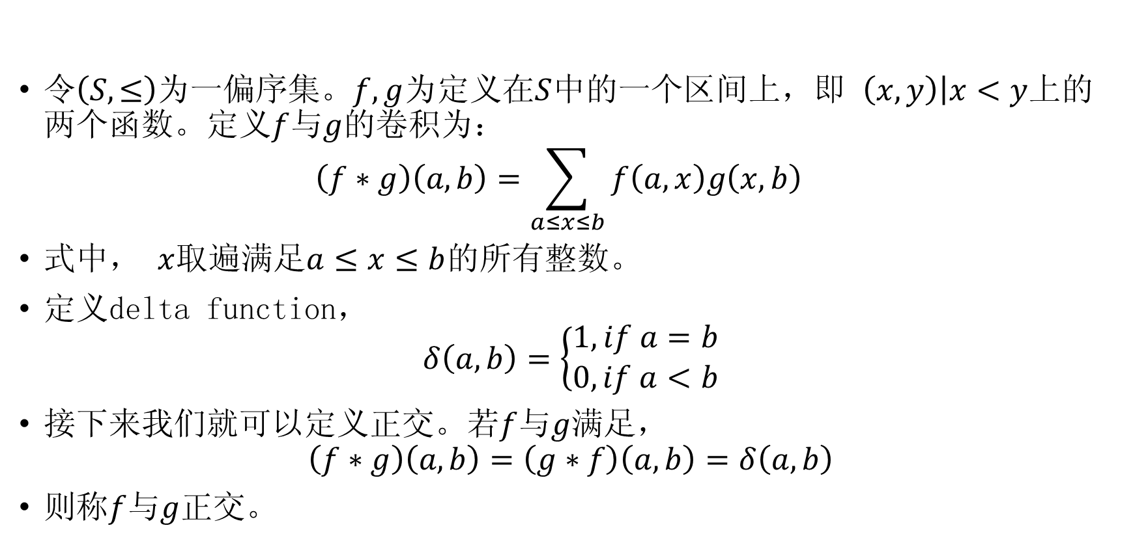
Incidence algebra
令$\left(S, ≤\right)$为一偏序集。$f, g$为定义在$S$中的一个区间上，即 $\left(x, y\right)\left|x<y\right.$上的两个函数。定义$f$与$g$的卷积为： $\left(f∗g\right)\left(a,b\right)=\sum_{a≤x≤b}{f\left(a,x\right)g\left(x,b\right)}$
式中， $x$取遍满足$a≤x≤b$的所有整数。
定义delta function， $δ\left(a,b\right)=\left\{\begin{aligned}1, if a=b \\ 0, if a<b\end{aligned}\right.$
接下来我们就可以定义正交。若$f$与$g$满足， $\left(f∗g\right)\left(a, b\right)=\left(g∗f\right)\left(a, b\right)=δ\left(a,b\right)$
则称$f$与$g$正交。

Slide 2
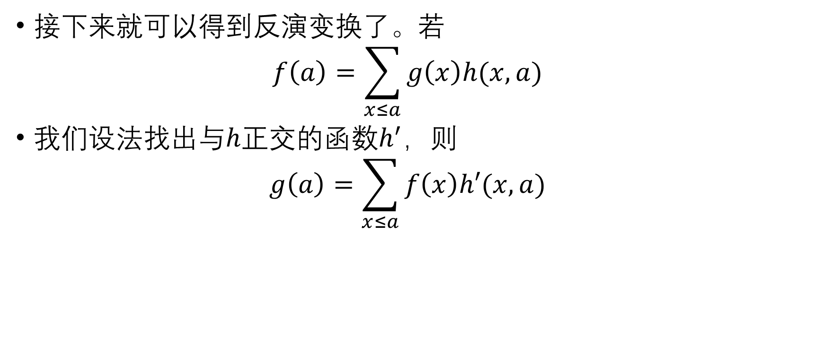
Incidence algebra
接下来就可以得到反演变换了。若 $f\left(a\right)=\sum_{x≤a}{g\left(x\right)h(x, a)}$
我们设法找出与$h$正交的函数$h^{′}$，则 $g\left(a\right)=\sum_{x≤a}{f\left(x\right)h′(x, a)}$

Slide 3
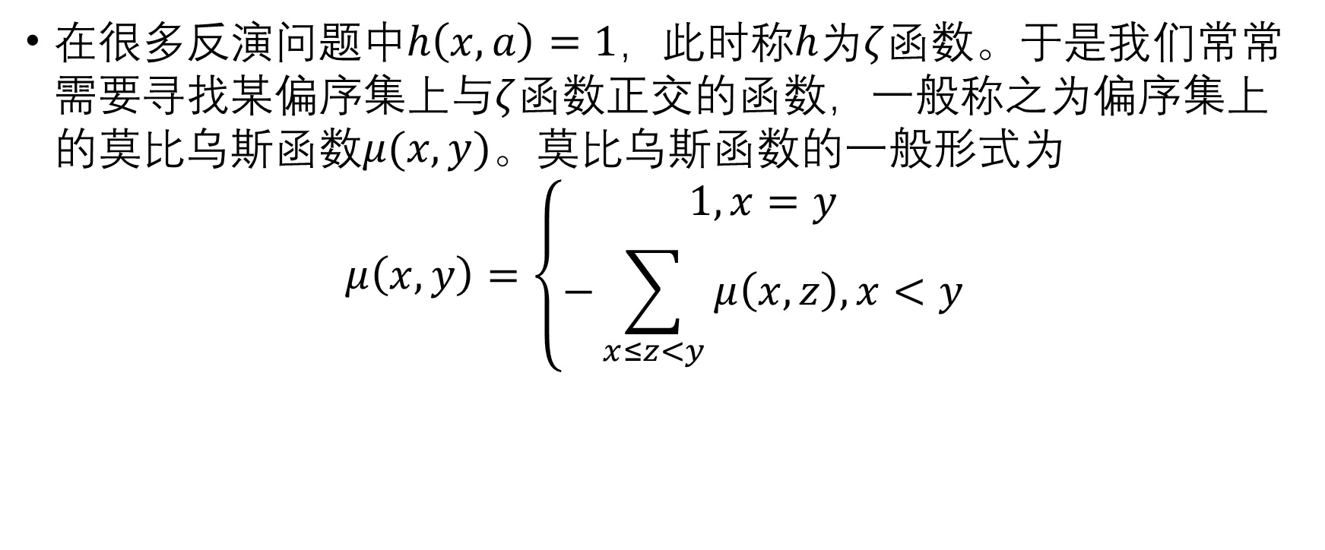
Zeta function
在很多反演问题中$h\left(x,a\right)=1$，此时称$h$为$ζ$函数。于是我们常常需要寻找某偏序集上与$ζ$函数正交的函数，一般称之为偏序集上的莫比乌斯函数$μ(x,y)$。莫比乌斯函数的一般形式为 $μ\left(x,y\right)=\left\{\begin{aligned}1, x=y \\ −\sum_{x≤z<y}{μ\left(x,z\right), x<y}\end{aligned}\right.$

Slide 4

容斥原理
令$S$为集合的集合， $≤$为包含关系。 $f\left(a\right)=\sum_{x⊆a}{g\left(x\right)ζ(x, a)}$
此时 $μ\left(x,y\right)={\left(−1\right)}^{\left|y∖x\right|}$
即为容斥原理。

Slide 5
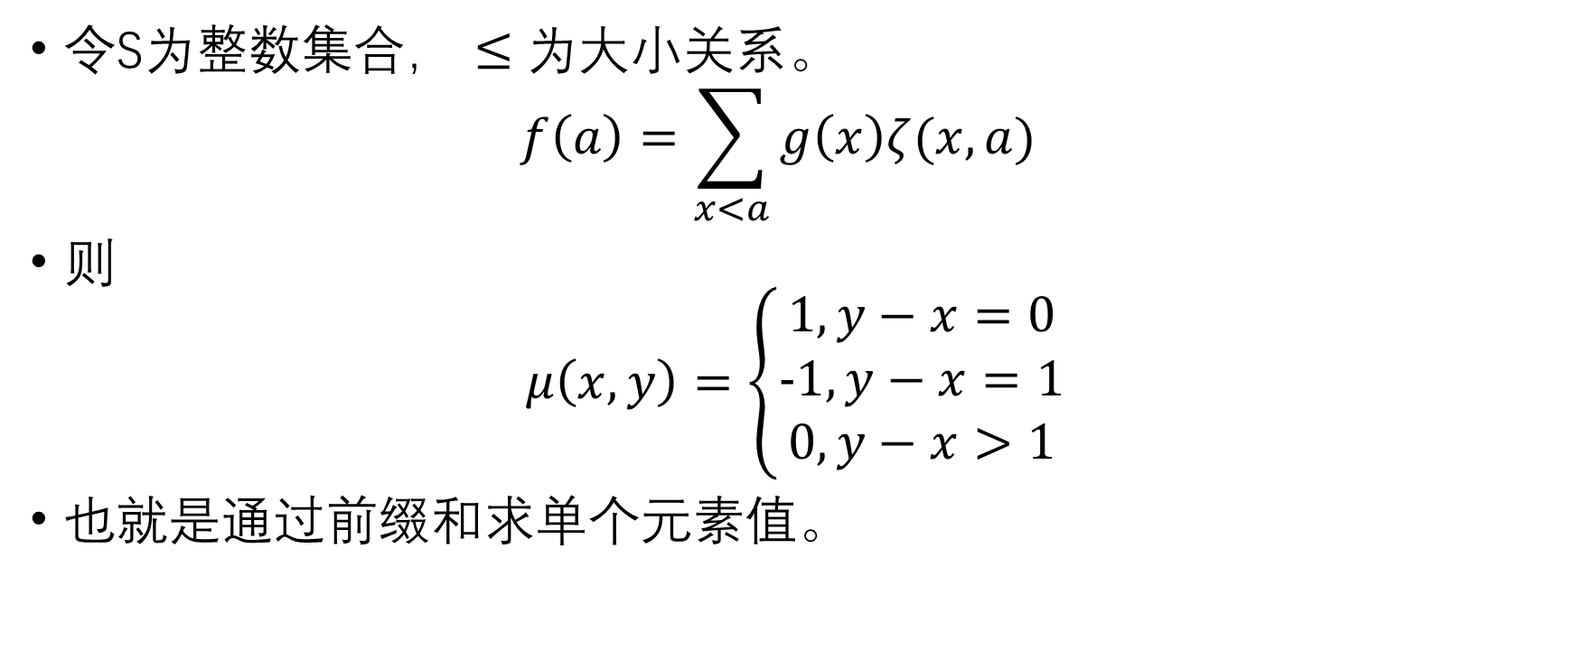
整数的大小关系
令S为整数集合， $≤$为大小关系。 $f\left(a\right)=\sum_{x<a}{g\left(x\right)ζ(x, a)}$
则 $μ\left(x,y\right)=\left\{\begin{aligned}1, y−x=0 \\ −1,y−x=1 \\ 0,y−x>1\end{aligned}\right.$
也就是通过前缀和求单个元素值。

Slide 6
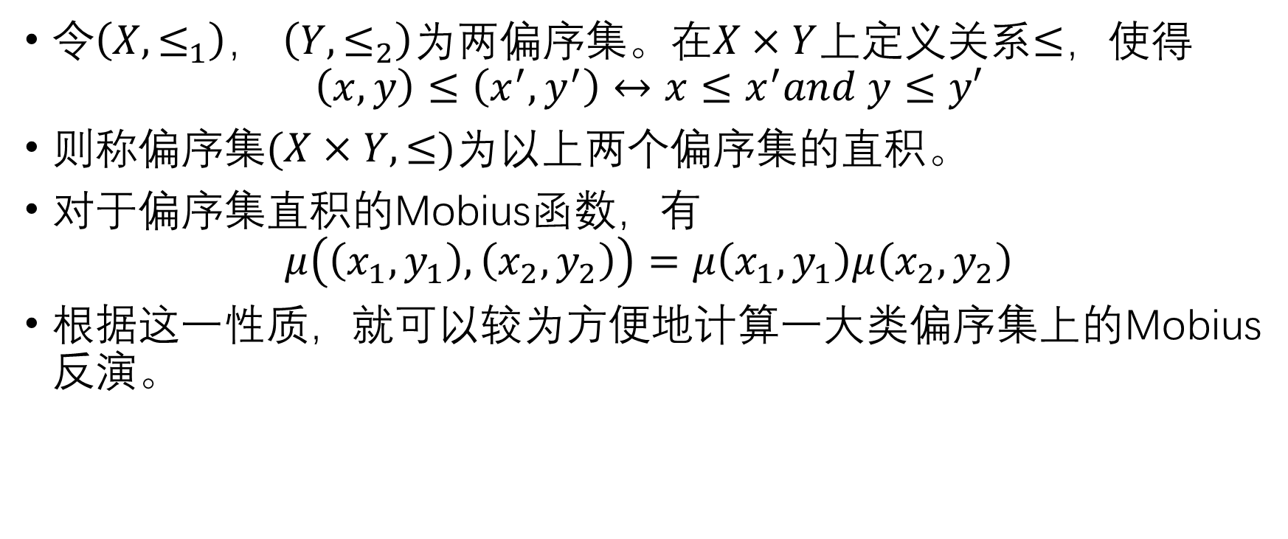
偏序集的直积
令$\left(X, ≤_{1}\right)$， $\left(Y, ≤_{2}\right)$为两偏序集。在$X×Y$上定义关系$≤$，使得 $\left(x, y\right)≤\left(x^{′},y^{′}\right)↔x≤x^{′}and y≤y′$
则称偏序集$(X×Y, ≤)$为以上两个偏序集的直积。
对于偏序集直积的Mobius函数，有 $μ\left(\left(x_{1}, y_{1}\right),\left(x_{2},y_{2}\right)\right)=μ\left(x_{1},y_{1}\right)μ\left(x_{2},y_{2}\right)$
根据这一性质，就可以较为方便地计算一大类偏序集上的Mobius反演。

Slide 7
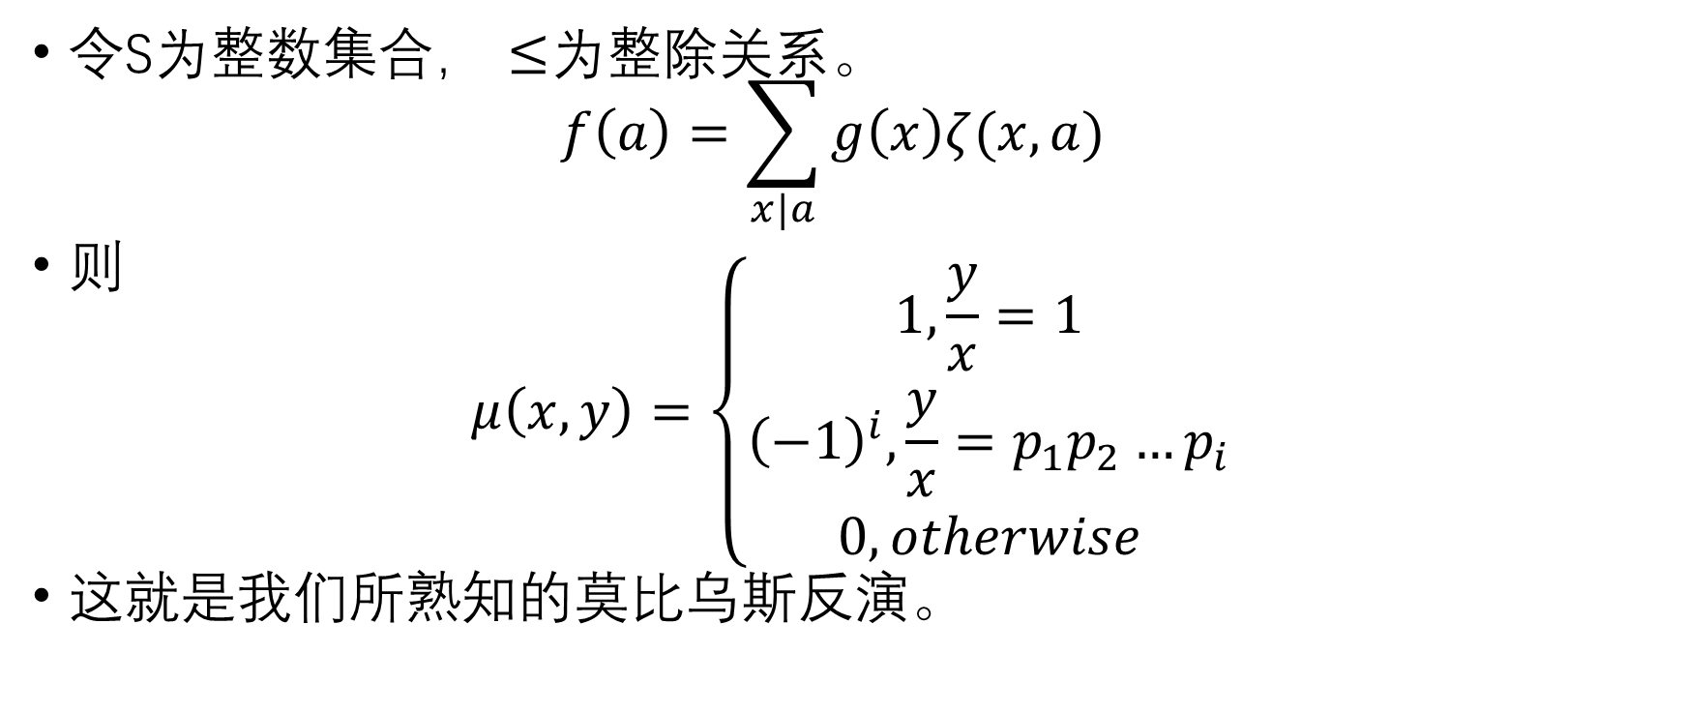
整数的整除关系
令S为整数集合， $≤$为整除关系。 $f\left(a\right)=\sum_{x|a}{g\left(x\right)ζ(x, a)}$
则 $μ\left(x,y\right)=\left\{\begin{aligned}1,\frac{y}{x}=1 \\ {\left(−1\right)}^{i},\frac{y}{x}=p_{1}p_{2}…p_{i} \\ 0, otherwise\end{aligned}\right.$
这就是我们所熟知的莫比乌斯反演。

Slide 8
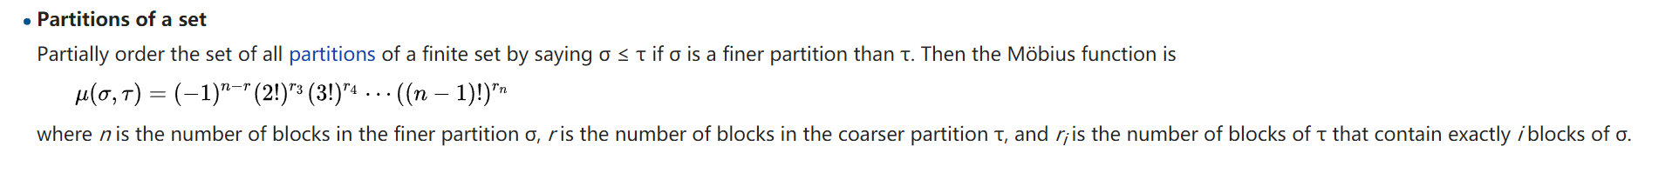
集合的划分

Slide 9
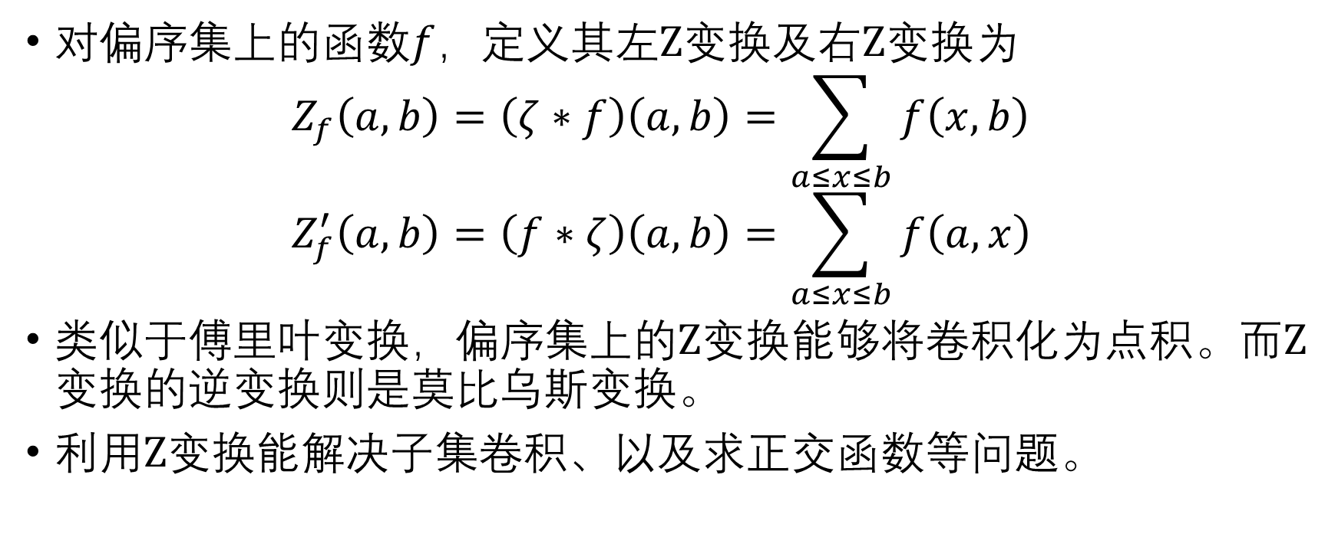
Z变换
对偏序集上的函数$f$，定义其左$Ζ$变换及右$Ζ$变换为 $Z_{f}\left(a, b\right)=\left(ζ∗f\right)\left(a,b\right)=\sum_{a≤x≤b}{f\left(x,b\right)}$ $Z_{f}^{′}\left(a, b\right)=\left(f∗ζ\right)\left(a,b\right)=\sum_{a≤x≤b}{f\left(a,x\right)}$
类似于傅里叶变换，偏序集上的$Ζ$变换能够将卷积化为点积。而$Ζ$变换的逆变换则是莫比乌斯变换。
利用$Ζ$变换能解决子集卷积、以及求正交函数等问题。

